Slide 1
Фильтр блума
Презентацию подготовил:
студент группы ИС242 Игнатенко Г.Д.

Slide 2

ПРИМЕР ФИЛЬТРА БЛУМА

Slide 3
ДОБАВЛЕНИЕ Элементов

Slide 4
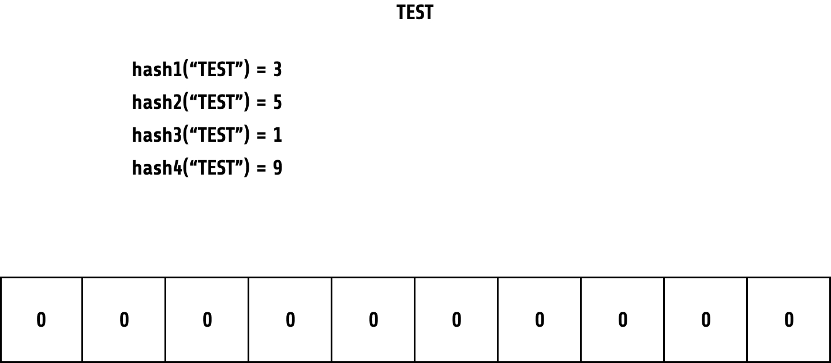
ДОБАВЛЕНИЕ ЭЛЕМЕНТА
ВСТАВЛЯЕМ ЭЛЕМЕНТ TEST

Slide 5
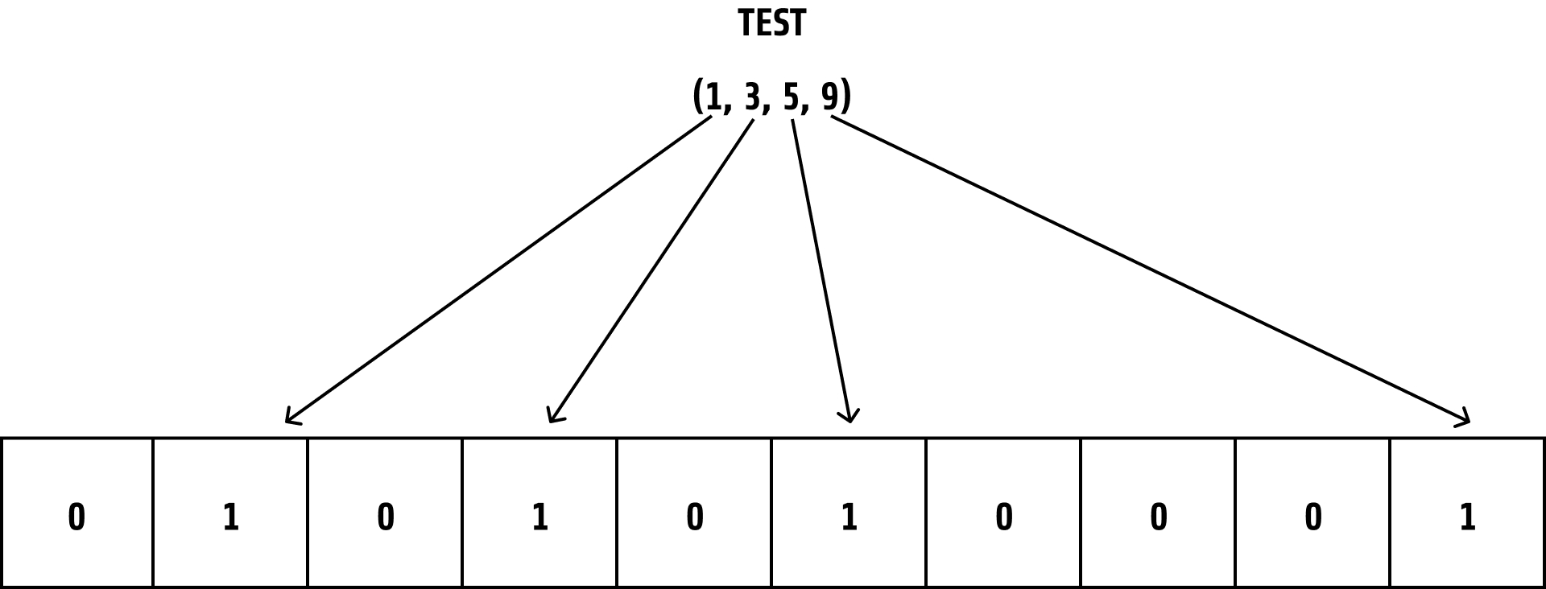
ДОБАВЛЕНИЕ КЛЮЧЕЙ
ВСТАВЛЯЕМ ЭЛЕМЕНТ TEST

Slide 6
Поиск элемента

Slide 7

ПОИСК ЭЛЕМЕНТА
ИЩЕМ ЭЛЕМЕНТ TEST

Slide 8
ПОИСК ЭЛЕМЕНТА
Элемент TEST возможно находится во множестве
ИЩЕМ ЭЛЕМЕНТ TEST

Slide 9
АНАЛИЗ АЛГОРИТМОВ

Slide 10
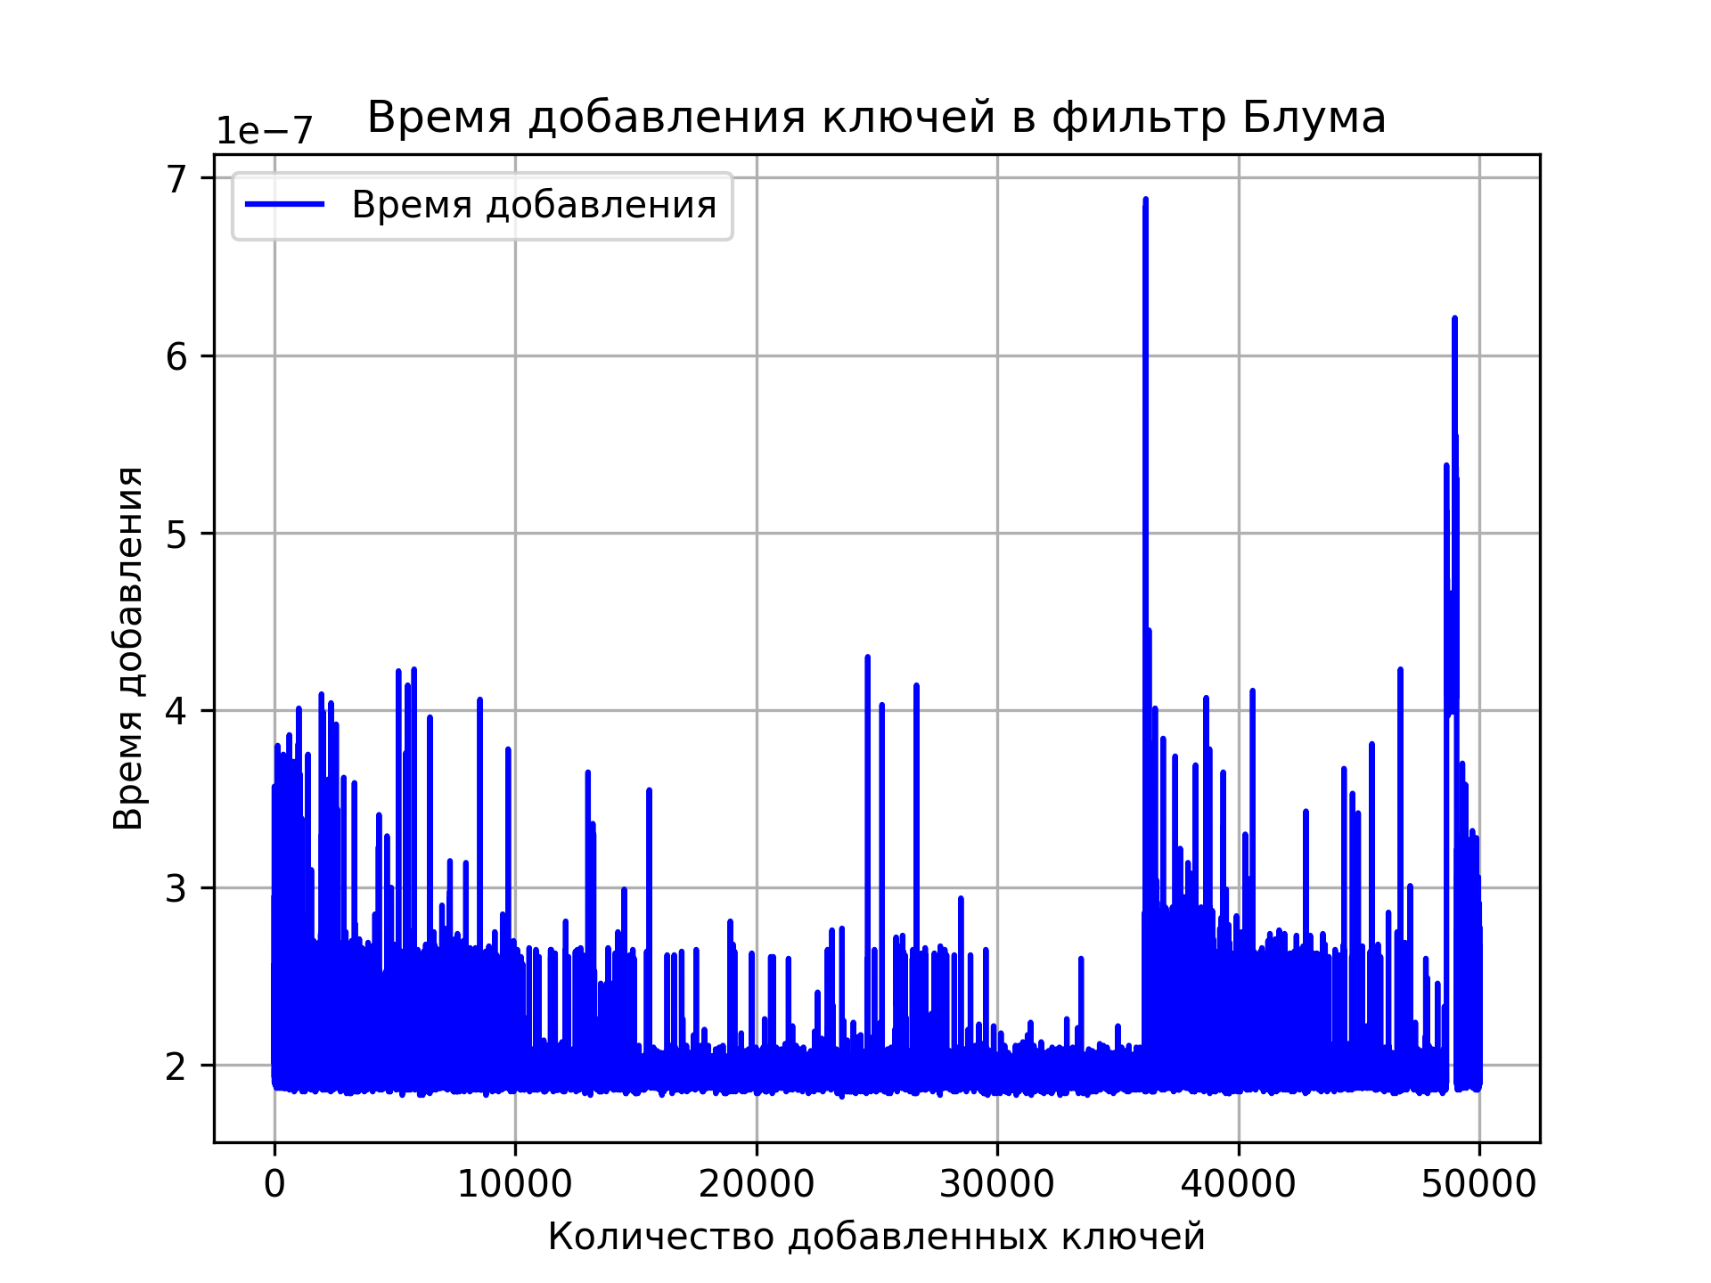
ВСТАВКА КЛЮЧЕЙ

Slide 11
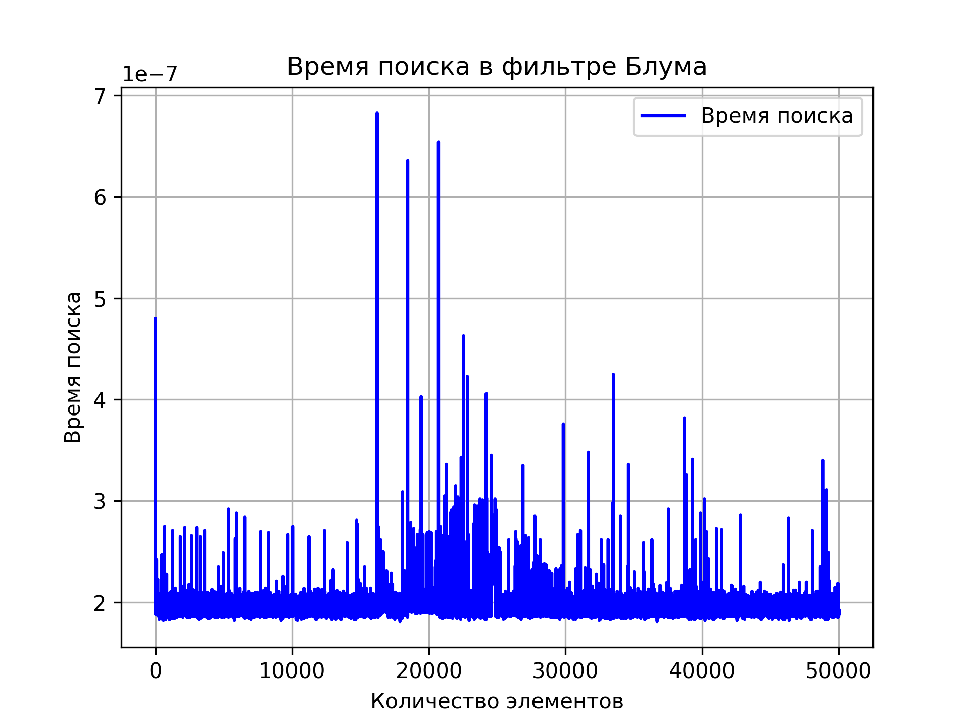
ПОИСК КЛЮЧЕЙ

Slide 12
ПРАКТИЧЕСКОЕ ПРИМЕНЕНИЕ

Slide 13
ПРАКТИЧЕСКОЕ ПРИМЕНЕНИЕ
Примеры применения фильтра Блума:
1. Google BigTable использует фильтры Блума, пример вероятностного множества, для уменьшения числа обращений к жесткому диску при проверке на существование заданной строки или столбца в таблице базы данных. Такой подход к нахождению необходимого элемента в базе данных значительно ускоряет сам процесс поиска и уменьшает количество обращений к жесткому диску,
2. Компьютерные программы для проверки орфографии,
3. Bitcoin использует фильтр Блума, чтобы ускорить синхронизацию с кошельком.

Slide 14
Спасибо за внимание

